Slide 1

程序的基本要素

Slide 2
知识讲堂
函数
数据类型
变量

Slide 3
1.函数
函数是VB系统内预先写好的用于完成某种特定功能的程序，使用时直接引函数名即可，一般格式为：
函数名（参数1，参数2，…… ）
sum(x) if(x) count(x) rank(x)
Abs(x) Int(x) Sqr(x) Rnd( ) Val(x)

Slide 4
1.函数
函数名 | 功能
Abs(x) | 求X的绝对值
Int(x) | 取小于等于X的最大整数
Sqr(x) | 求X的平方根
Rnd( ) | 产生一个在（0,1）之间的随机小数
Val(x) | 将字串X前边的数字符号转换成相应的数值型数据

Slide 5
1.函数—实践与练习
（1）abs（-15）的值是（ 15 ）。
（2）int（8.9）的值是（ 8 ）。
（3）sqr（121）的值是（ 11 ）。
（4）int（sqr(89)）的值是（ 9 ）。
（5）rnd（）得到的结果是（ 0~1之间的随机小数 ）。

Slide 6

1.函数
Print Abs(50.30)
Print Abs(-50.30)
Print Sqr(4)
Print Sqr(9)
Print int(4.6)
Print int(-4.6)
Print Rnd( )
Print Rnd( )
Print int(Rnd( )*10)
Print Val(“2457”)
Print Val(“-2-4-5-7string325”)
Print Val(“24 and 57”)

Slide 7
2.数据类型
整型
表示人的年龄18、汽车的数量8000等。
字符串型
表示人的姓名、性格、家庭住址等。
布尔型
表示对事物成立与否、真或假的判断等。
双精度型
表示3.40282*10³⁸或1.7*10³⁰⁸如此巨大的数值。

Slide 8
2.数据类型
身高
取值：1.72
类型：
我
存款数目
姓名
取值：10000000000
类型：
取值：“李大明”类型：
是否毕业
取值：False
类型：

Slide 9
2.数据类型
身高
取值：1.72
类型：单精度
我
存款数目
姓名
取值：10000000000
类型：长整型
取值：“李大明”类型：字符串
是否毕业
取值：False
类型：布尔型

Slide 10
2.数据类型
数据类型 | 类型标识符 | 取值范围
整型 | Integer | -32768~32767
长整型 | Long | -2147483648~2147483647
单精度型 | Single | -3.402823*10³⁸~3.402823*10³⁸的实数
双精度型 | Double | -1.79769313482632*10³⁰⁸~-1.79769313482632*10³⁰⁸的实数
字符串 | String | 0~65535个字符
布尔型 | Boolean | True或者False

Slide 11
整型数据
Dim i As Integer
i=2.6873453453
MsgBox i

Slide 12
字符串型数据
Dim i As String
i=“广东省广州市海珠区”
MsgBox i

Slide 13
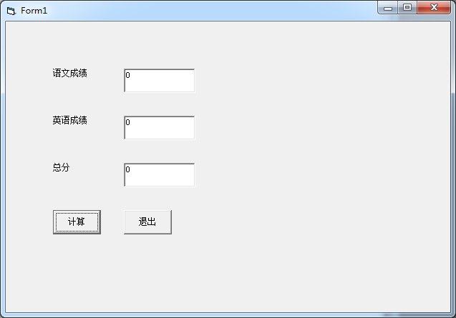
3.实践练习

